Slide 1


即享朗读评分
——国际中文朗读语料评分模型实践平台
项目组成员：叶晓良、吴圣昊、黄凯勋

Slide 2
目录
01
项目概述
02
项目整体架构
03
项目模块详述

Slide 3

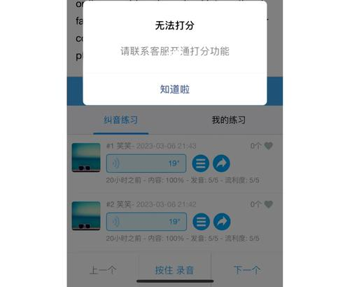
项目背景介绍
1
①大趋势：数字化、现代化、智能化
②现有评分应用标准不公开、评分不精准
③大模型难以面向无编程基础的学习者，存在技术缺口

Slide 4


项目介绍--目的
2
本项目旨在
①平衡模型评分和人工标注打分，探索更加科学的中文朗读评分标准。
②打造面向国际汉语学习者的中文朗读评分平台，有望为教师提供更优质的教学理论和实践工具。
即享朗读评分平台部分界面展示

Slide 5

项目创新点
4
AI大模型训练
评分体系多维创新
标注
精细化
语料处理
用户界面
设计
数据
收集

Slide 6
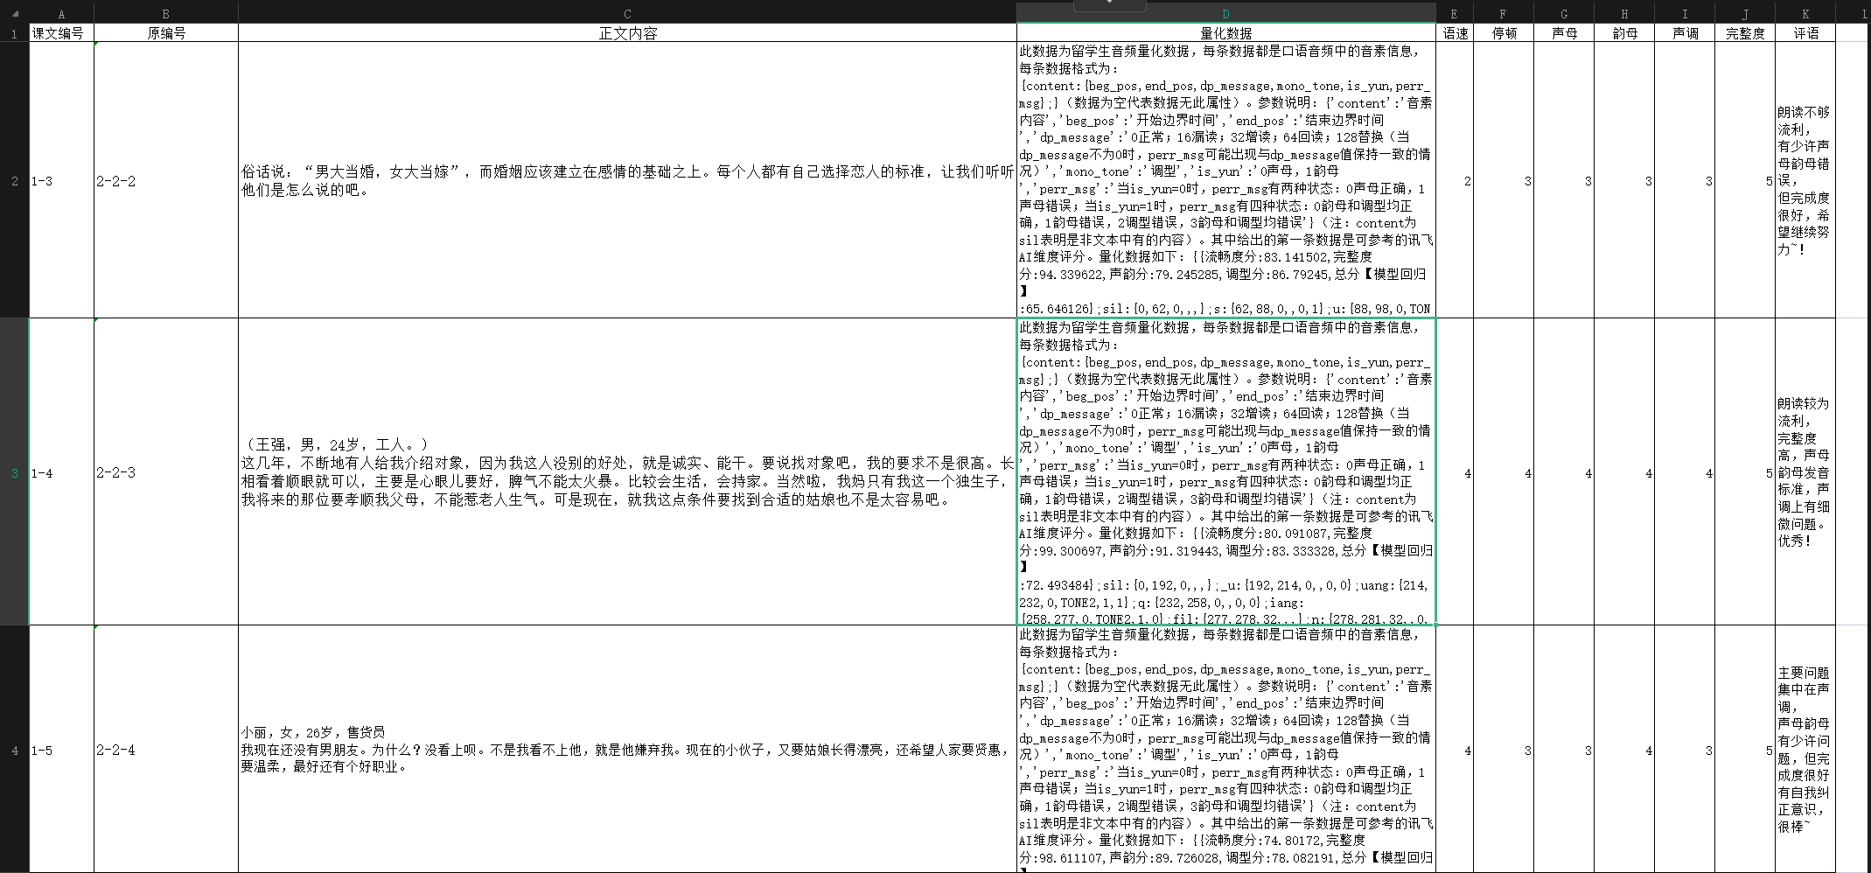
项目模块——AI模块
5
现有近1000条可供模型学习的有效语料音频，总时长将近1000分钟
课文分段、音频文件归一化处理、剪切音频并重新编号、人工复检
收集到的音频数据转写及对应文本

Slide 7
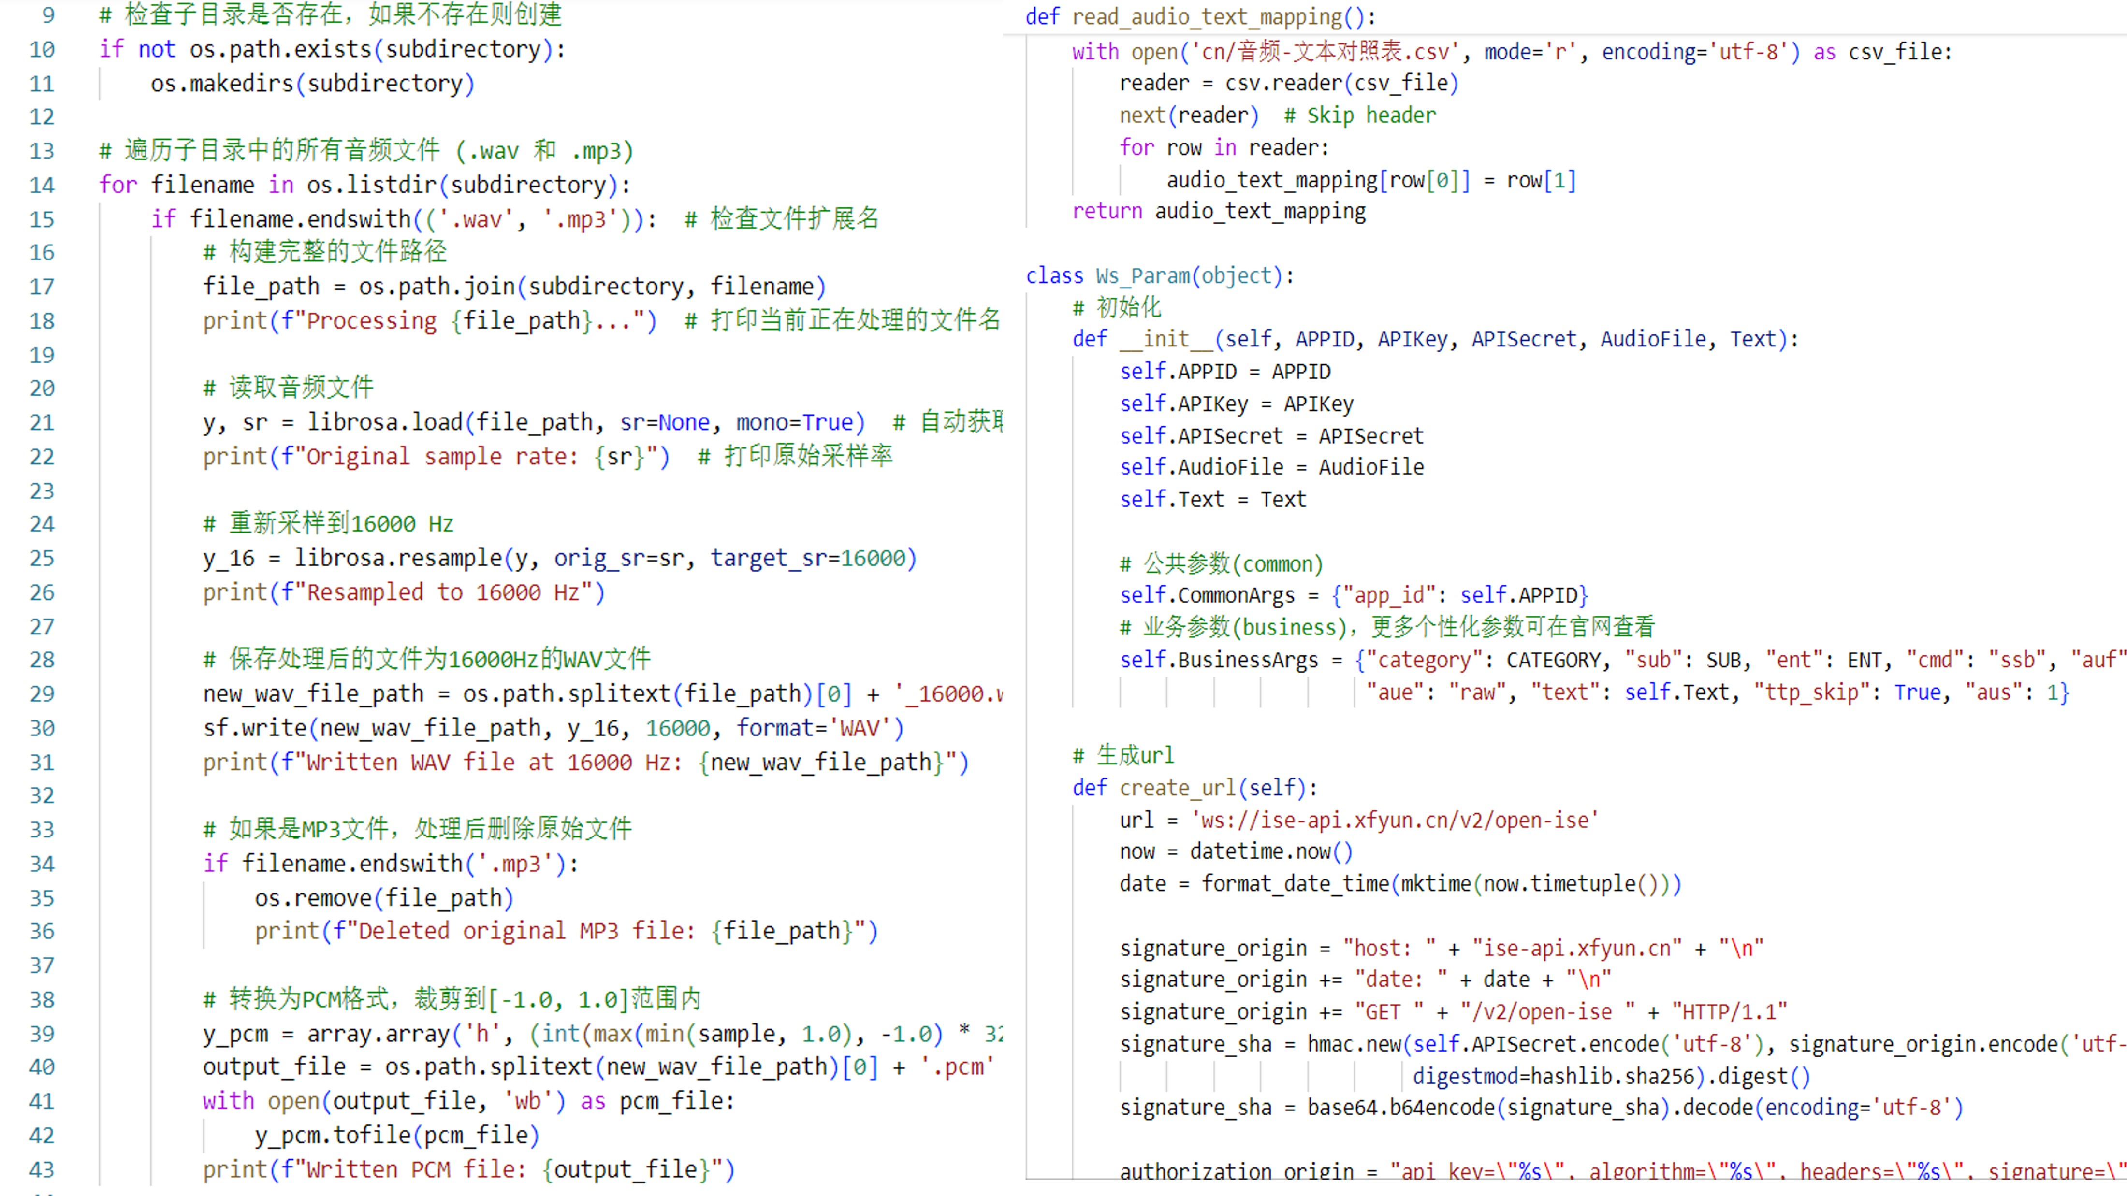
项目模块——AI模块
6
采用开源的讯飞评分模型进行音频分析，并通过Java Process API调用Python实现模型接入和数据处理，同时利用Praat进行更细致的语音分析，补充标注类型
部分代码脚本展示

Slide 8
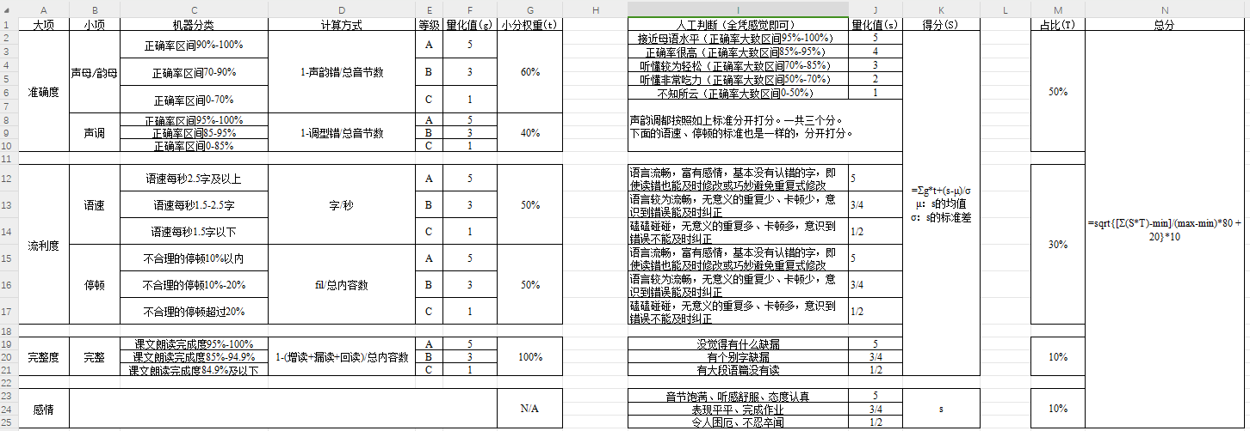
项目模块——AI模块
7
结合机器评分与人工评分建立了综合评价框架
应用了Z-Score和T值法进行了数据量化和归一化处理，生成了百分制的评分结果
已人工评分语料1000余条，涵盖准确度、流利度、完整度等9大特征维度。

Slide 9
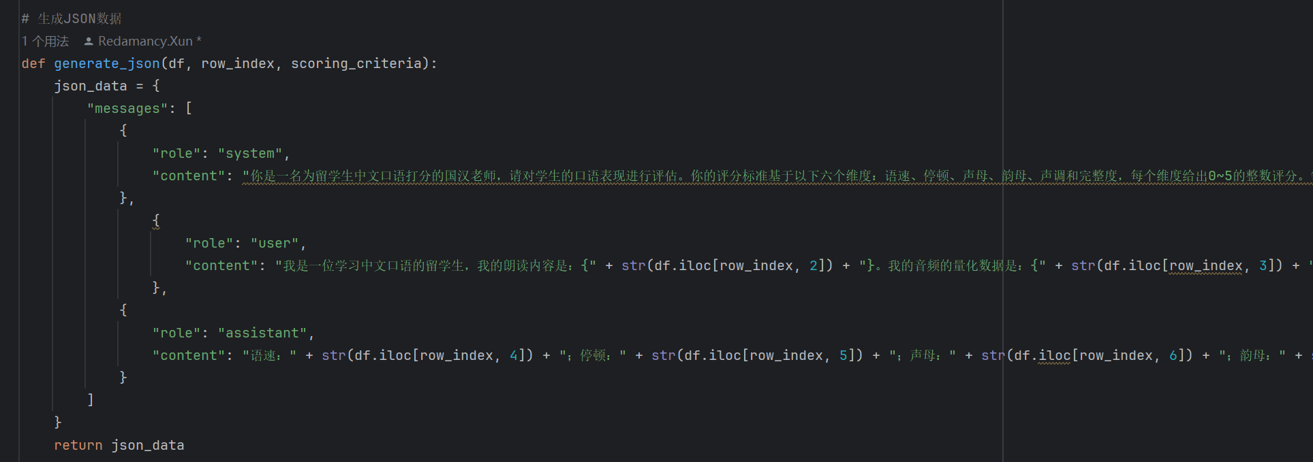
项目模块——AI模块
8
智谱AI GLM-4-9B模型&LoRA微调技术
精心设计训练数据结构：学生的朗读文本、音频量化数据以及评分标准
训练数据json格式生成

Slide 10
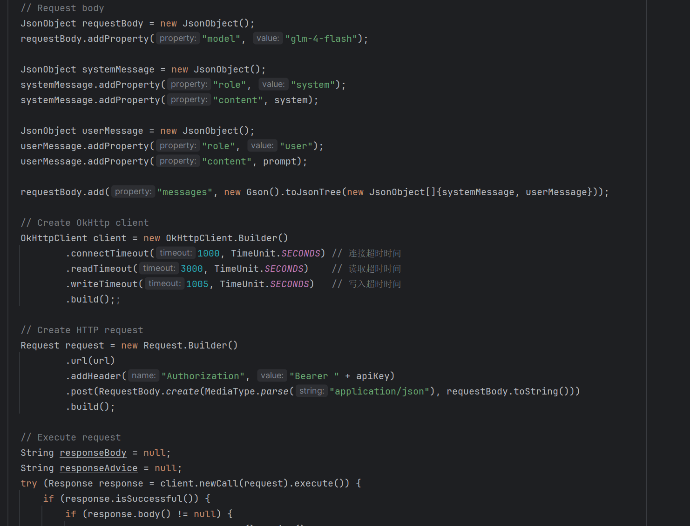
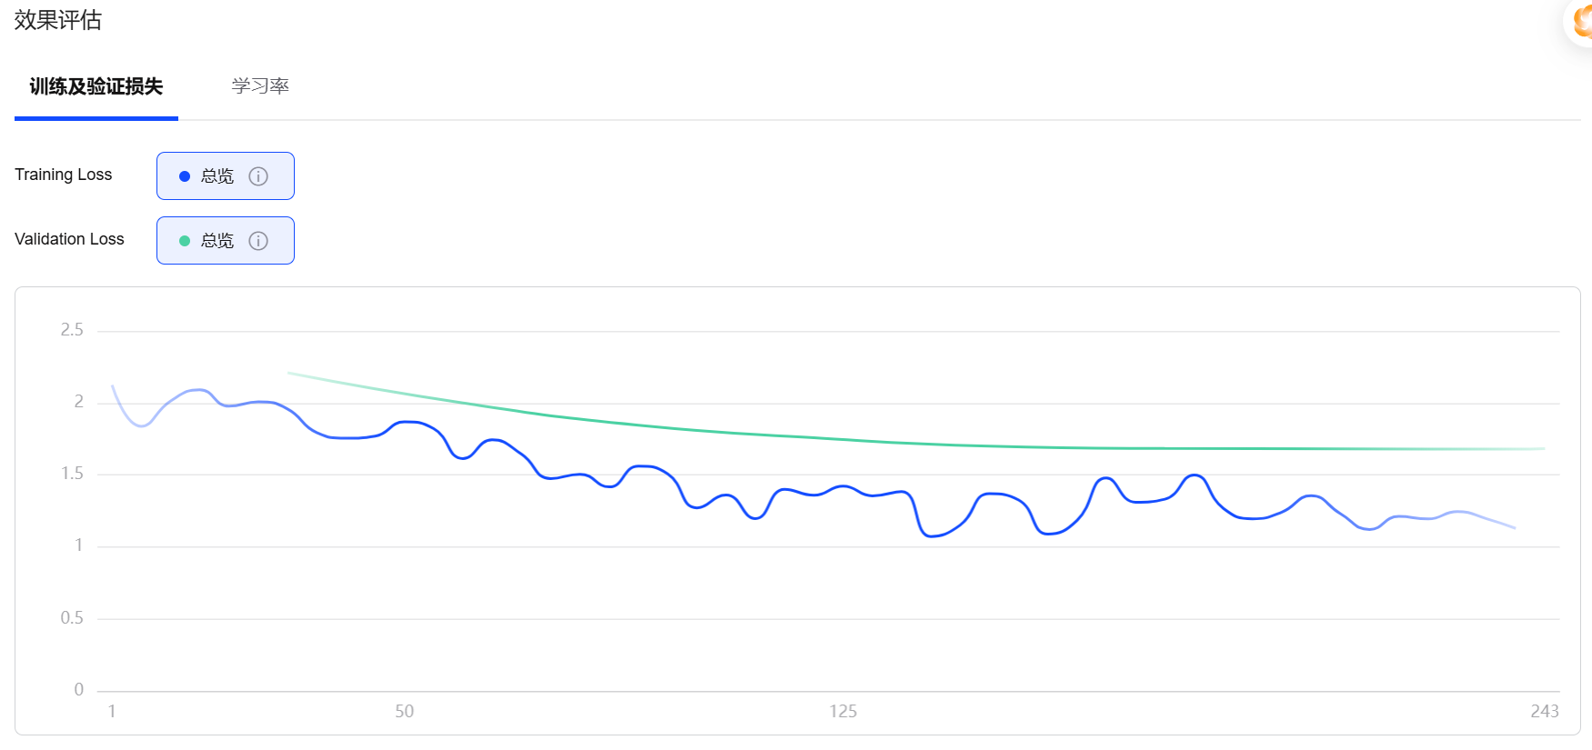
项目模块——AI模块
9
模型调用：后端API与讯飞中文语音识别技术和GLM训练模型完成在线调用与评分
Java后端API调用
模型效果评估

Slide 11



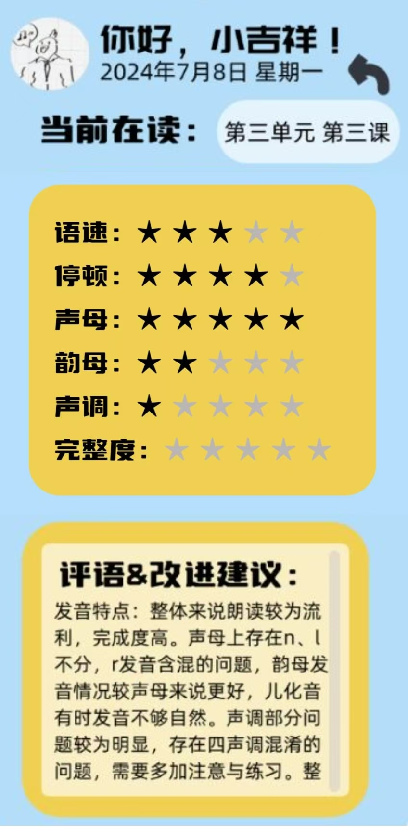
项目模块——UI设计
10
设计了界面简洁、
易于使用的评分平台：
“即享朗读评分”
已开发的学生端功能：
选择文本、即时朗读、上传录音、用户评分、提供建议
即享朗读评分平台部分界面展示

Slide 12



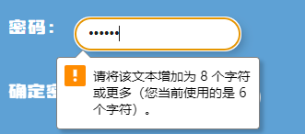


项目模块——UI设计
11
登录注册
在登录与注册的部分中，我们需要对用户的格式有一定的要求，不能随意的输入。
同时实现会话保持，后端管理session，不需要重复登录且更安全。

Slide 13



项目模块——UI设计
11
课程列表
我们提供的不同难度、不同阶段的汉语听说教程课本，用户可以根据自身的具体情况，选择合适的课文内容进行练习。合理化的难度分配，真正做到“因材施教”，达到有效学习，提升用户体验感。

Slide 14



项目模块——UI设计
11
自定义练习
除了上面提到的由官方提供分层化难度朗读语料练习的“朗读评分练习”模块之外，我们还提供“自定义朗读评分”的模块功能。
该模块支持用户自行输入文本，进行自定义训练，满足日常汉语听说练习需求，更加人性化。同时也对输入文本进行检查，避免不合适文本导致系统故障。

Slide 15
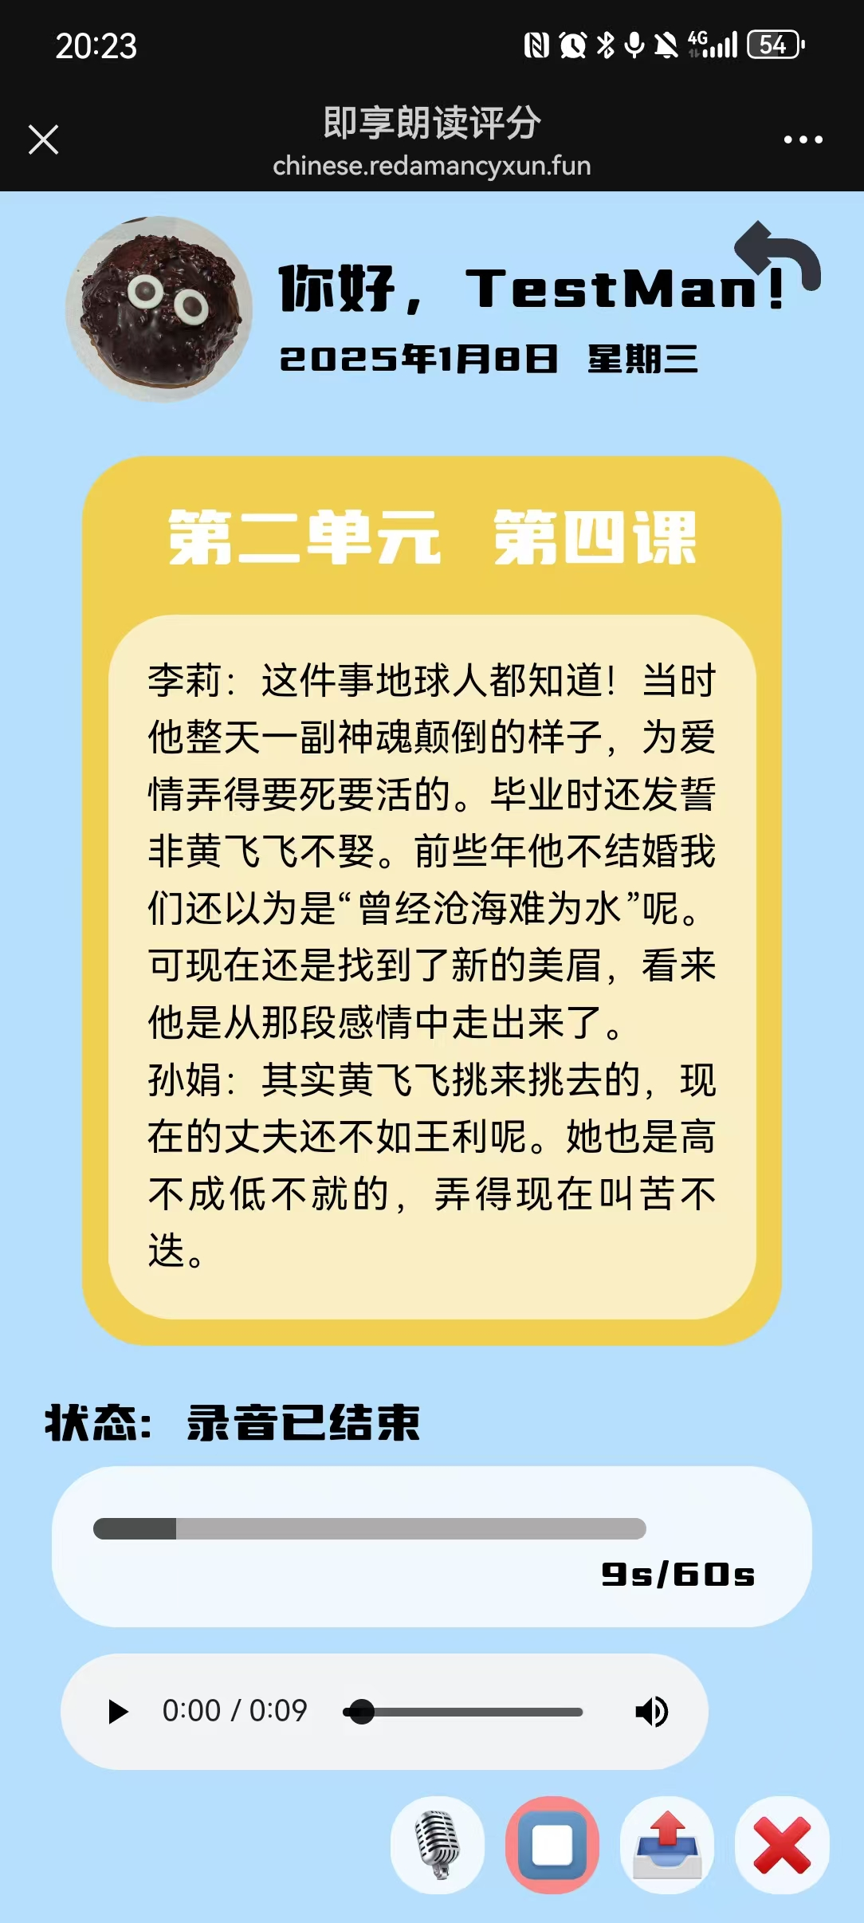

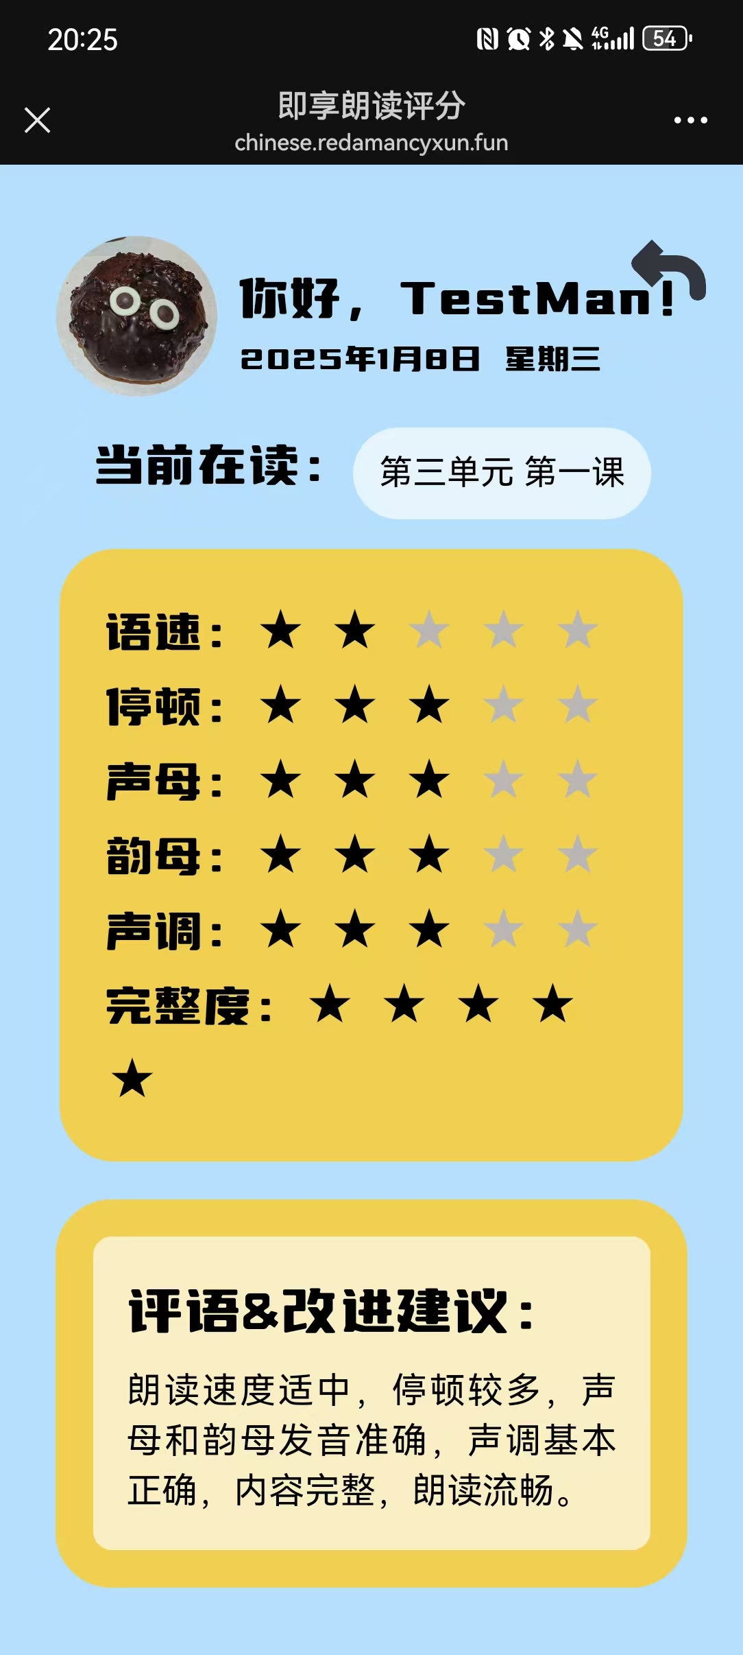
项目模块——UI设计
11
朗读评估
后端调用训练好的模型以及讯飞大模型，实现对用户音频数据的评分。
同时，用户在录音时可以随时暂停、重录、重听自己的音频，做到实时调整后再上传。
考虑到评分过程可能过久，显示预计加载时长，并且实现用户退出后，也可以正常评分。在预计时长过后，用户重新登录，可以在个人信息界面查看历史消息。
最后用星星的方式，形象体现各维度评分，给予合理建议。

Slide 16

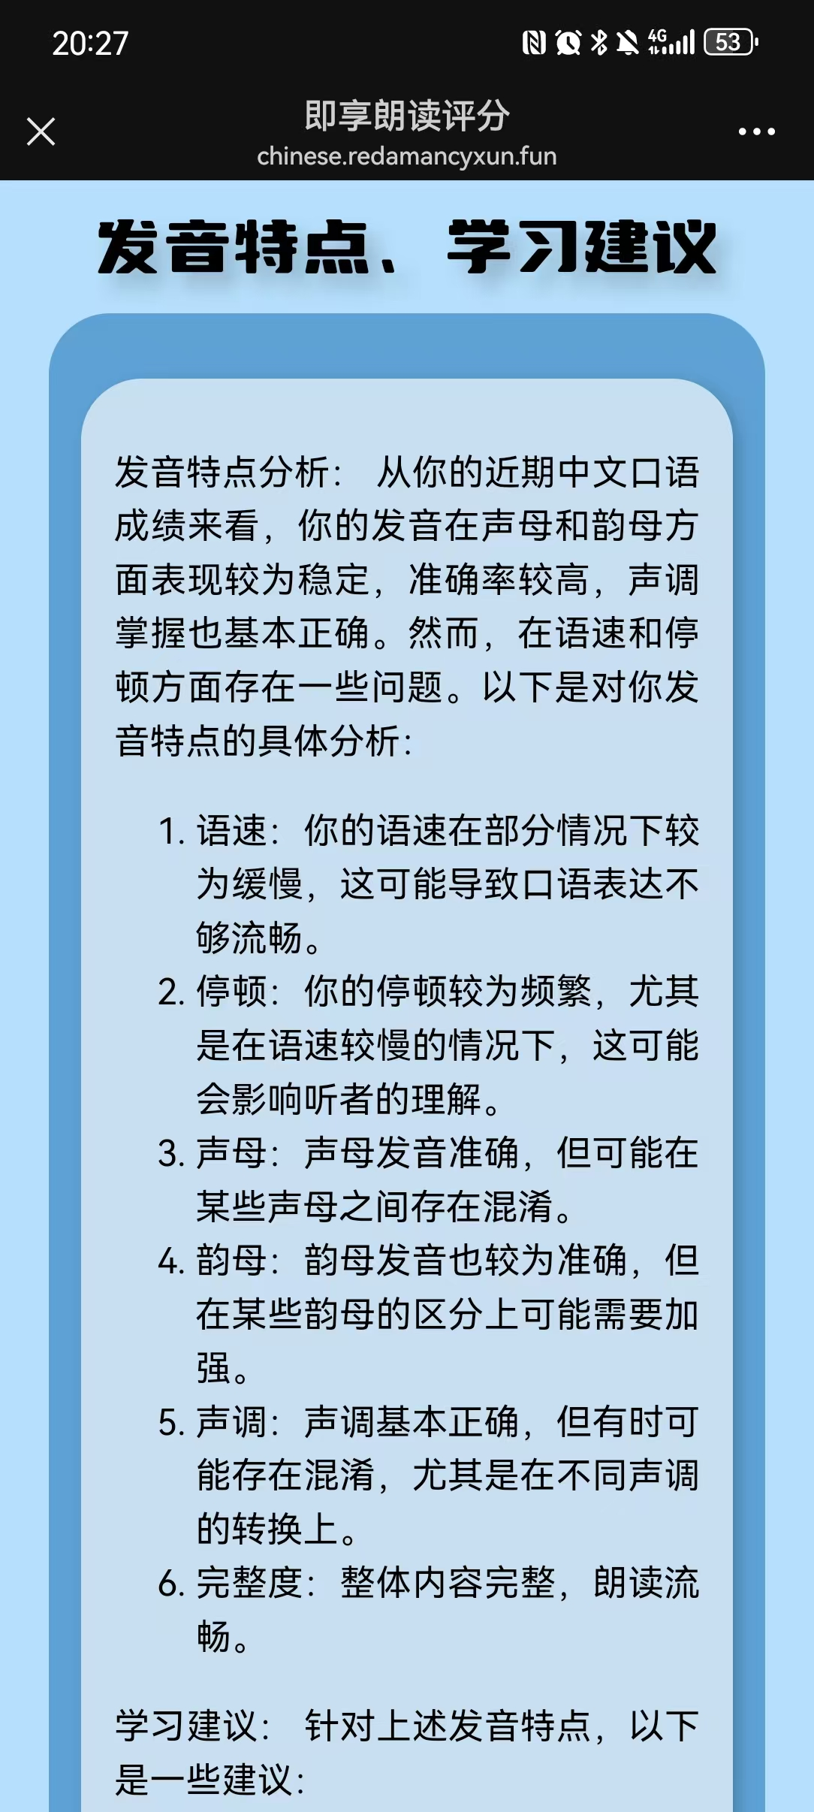
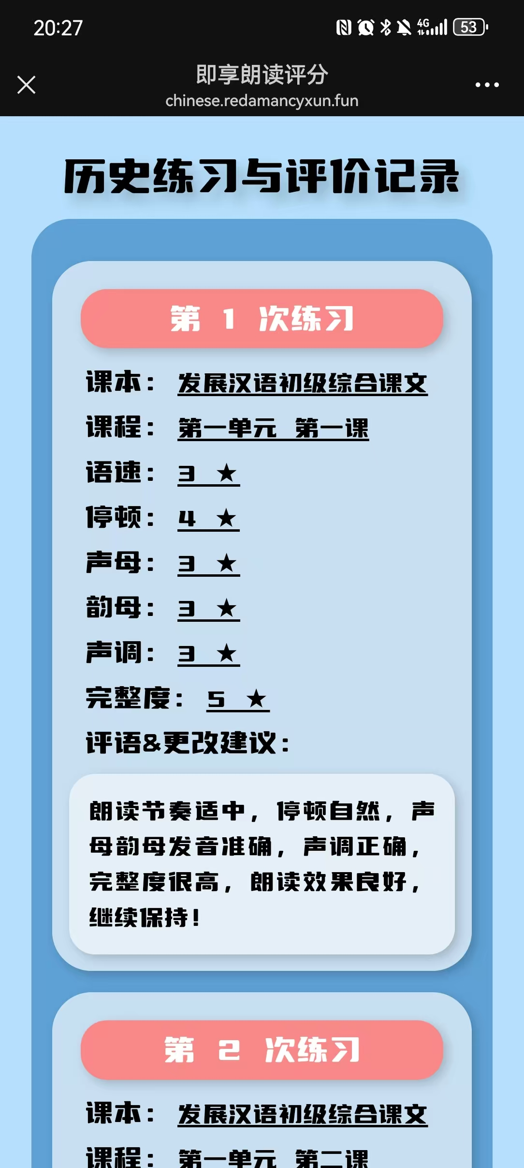


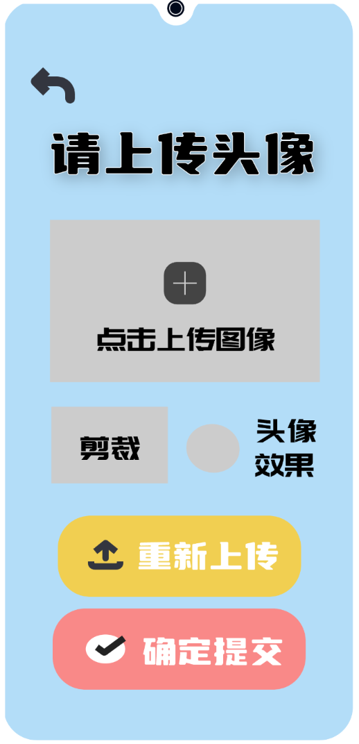
项目模块——UI设计
11
显示个人信息且支持用户修改个人信息，可以查看朗读评分历史记录，同时根据用户近期的朗读评分历史记录，调用训练好的大模型给用户提供切实的学习建议。
个人信息界面

Slide 17
当前成果--网页开发
10
已构建具备上述功能的平台：https://chinese.redamancyxun.fun
采用了前端、后端及数据库等多层次的技术栈，以确保平台的稳定性、性能和用户体验
前端技术栈：前端部分主要使用传统的HTML，CSS，和JavaScript三件套来构建用户界面，同时结合了一些现代的前端框架和库来提升开发效率和用户体验。
后端技术栈：后端部分主要使用Spring Boot架构，结合MySQL、Redis、MyBatis-Plus等数据库以及框架进行编写。
其他：前后端都部署在阿里云ESC云服务器上，前端使用Nginx构建Web代理服务器。使用Apifox进行测试以及前后端接口交流。

Slide 18
感谢各位老师
批评指正!

